Slide 1
Information inför VT 2022
Institutionen för lingvistik och filologi
Niklas Edenmyr
Helena Löthman
Studierektorer på grund- och avancerad nivå
studierektor@lingfil.uu.se

Slide 2
Förmiddagens planering
10.00 Studierektorsinformation med tid för frågor
10.55 Paus
11.05 Studenthälsan
11.15 Universitetskyrkan
11.30 Studentrepresentant
11.45 Studentkåren

Slide 3
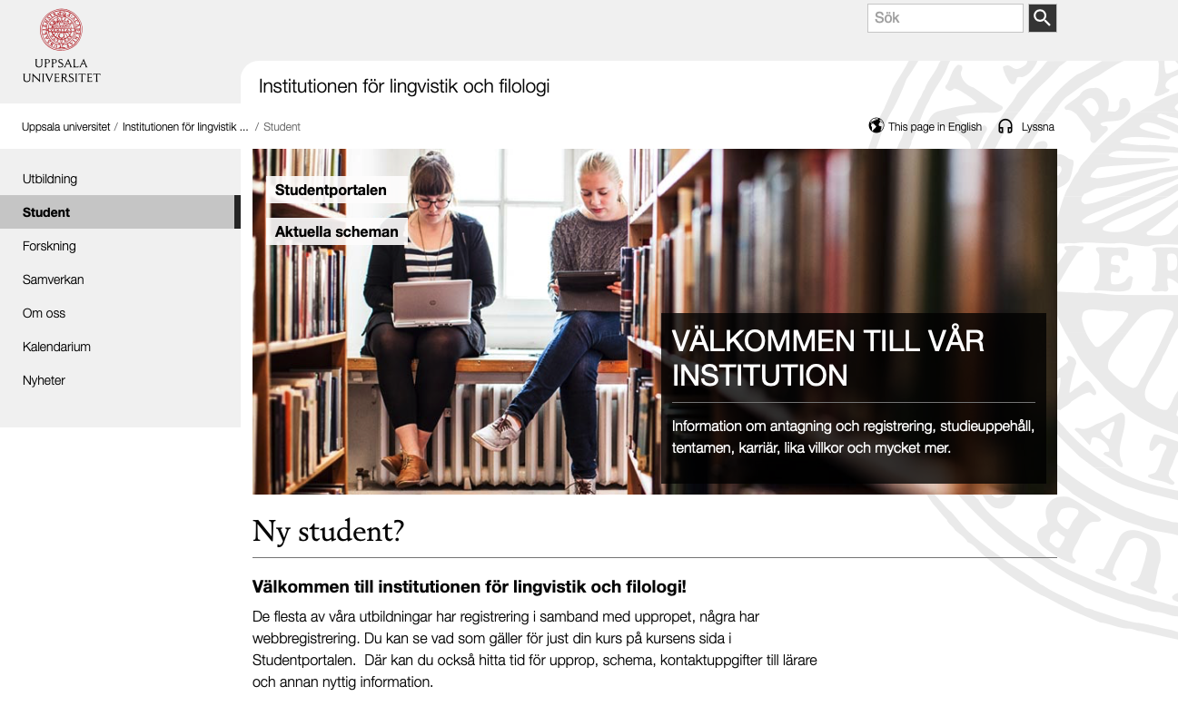
Hjälp och information
http://www.lingfil.uu.se
Klicka på “Student”.
http://www.lingfil.uu.se/student/
Där finns det mesta av vad du som student behöver veta inför och under dina studier.

Slide 4
Hjälp och information forts.
info@lingfil.uu.se
Kursexpeditionen: hus 9, plan 3.
Öppettider mån, ons, fre 10:00 -11:30
onsdagar öppen även 13 -15
Kursadministratörer
Jenny Rahbek och Irina Chic

Slide 5
Studentkonto
Skaffa studentkonto!
Studentkontot är gratis och ger dig tillgång till universitetets fasta och trådlösa nät (wifi) samt e-post, personlig filarea, utskriftssystem samt en mängd tjänster som är samlade i Studium.

Slide 6
Studentkonto forts.
Aktivera studentkonto via https://konto.weblogin.uu.se
Använd samma inloggningsuppgifter som till antagning.se
Reserver och sent antagna kan aktivera studentkontot efter registrering.

Slide 7
Informationskanaler
Använd Studium www.studium.uu.se för att få tillgång till… info om kurser, kursmaterial, meddelanden från institutionen och lärare, ändra adress, mm
Använd Ladok för studenter för att ladda ner studieintyg och lägga in tillfällig adress/adress på studieorten
UpUnet-S-konto och din vanliga mejl:
Du bör länka din vanliga mejl i Studium. Behöver du hjälp med IT-frågor, kontakta servicedesk@uu.se
tel. 018-471 44 00

Slide 8
Hjälp och information
Din lärare
Vänd dig till läraren om frågor kring kursen och utbildningen samt vid ämnesrelaterad studievägledning
Institutionens studievägledare når du på studievagledare@lingfil.uu.se
Ej ämnesrelaterad studievägledning
Studerandebyrån, Enheten för studie- och karriärvägledning
Segerstedthuset, Dag Hammarskjölds väg 7
Tel: 018-471 47 10. E-post: studentservice@uu.se

Slide 9
Behov av särskilt pedagogiskt stöd
Man ansöker om särskilt stöd i NAIS. Information finns på https://www2.uu.se/student/stod-och-service/funktionsnedsattning
Institutionens kontaktperson för studenter med behov av särskilt pedagogiskt stöd:
Helena Löthman, helena.lothman@lingfil.uu.se

Slide 10
Registrering och studieuppehåll
Registrering
Registrering på kurs är obligatorisk. Utan registrering får man inte delta i lektionerna och tentera. Du webbregistrerar dig i vår databas Ladok.
CSN läser av vår Ladok varje natt.
Studieuppehåll
Under vissa specifika omständigheter kan man göra uppehåll i sina studier och samtidigt behålla sin plats. Mer information och ansökningsblankett finns här:
https://www.lingfil.uu.se/student/studieuppehall-och-studieavbrott/

Slide 11
Studieavbrott och frånvaro
Studieavbrott
Inom 3 veckor efter registrering kan man ”avregistera” sig.
Efter 3 veckor räknas det som ”avbrott”.
Meddela institutionen omgående, skriftligen till info@lingfil.uu.se. Ange ditt namn, personnummer och kurs samt kurskod.
Frånvaro
Om du blir sjuk, meddela din lärare och anmäl det till Försäkringskassan (gäller framför allt långvarig sjukdom)
Notes:
Omregistrering: Omregistrering sker i mån av plats och kan beviljas normalt en gång per kurs. Därefter krävs synnerliga skäl för ytterligare omregistrering på samma kurs. Gamla kurser som inte längre ges, eller kurser där substantiella ändringar genomförts i kursplanen går det inte att omregistrera sig på.
Observera att omregistrering inte krävs för att tentera eller omtentera en kurs eller ventilera ett examensarbete. Ansökan om omregistrering sker på särskild blankett som finns i Medarbetarportalen/Dokument/Blanketter och lämnas in i samband med upprop. Läraren bedömer om det finns plats på kursen för student som vill omregistreras. Blanketten med beslut/underskrift av läraren lämnas sedan till studierektor.
För distanskurser utan fysiskt upprop sker ansökan via e-brev till undervisande

Slide 12
Studentkår och nation
Det är inte längre obligatoriskt att vara medlem i kåren, men eftersom den jobbar för att studenterna ska ha det så bra det bara går är det smart att vara med.
Inskrivning på nation pågår. Medtag antagningsbesked.
Mer information på Studentkårens hemsida:
www.uskar.se

Slide 13
Studentrepresentant
Institutionen och fakulteten behöver studentrepresentanter i olika kommittéer, råd och styrelser. Hör av dig till Studentkåren om du är intresserad. Här kan du läsa mer om vad det innebär att vara studentrepresentant samt läsa vilka uppdrag som är lediga https://www.uskar.se/search?q=studentrepresentant
Här finns de lediga uppdragen på Språkvetenskapliga fakulteten listade
https://www.uskar.se/sprakvetenskapliga-fakulteten?rq=studentrepresentant

Slide 14
Campuskort/passerkort
Kan rekvireras efter registering på Servicecenter (Glasentrén, ingång 3H, Campus Engelska parken)
Fotografi obligatoriskt, tas av personalen i Servicecenter.
Tillträde till hela campus: datasalar, vissa ämnesbibliotek, språklabb (kl. 8-20)
Gäller alltså även kvällar och helger (utom Sista april)
Fungerar även som lånekort vid Uppsala universitetsbibliotek
Kortet ska lämnas tillbaka när man inte längre är registrerad på någon kurs. Nytt kort kostar 100 kronor.

Slide 15
Tentamen
Anmäl dig till i Ladok senast 12 dagar före tentamen (om din lärare inte ger andra instruktioner).
Ta med fotolegitimation (och penna, sudd och fika)

Slide 16
Fusk och plagiat
Alla PM, skriftliga hemuppgifter o. dyl. körs i Ouriginal, en digital plagiatkontroll.
Information finns också i Studium, i modulen Information till studenterna vid Institutionen för lingvistik och filologi, dokumentet med namn Hur man undviker att fuska – liten hjälpreda. Se även https://www2.uu.se/student/regler-och-rattigheter/fusk/
Notes:
Hur man undviker att fuska – en liten hjälpreda från Moderna språk
De flesta människor inser att man inte lär sig någoting av att fuska. Ändå upptäcker vi då och då att studenter hos oss gjort sig skyldiga till fusk. Ibland är det uppenbart att det är fråga om medvetet fusk, men ibland – framför allt när det handlar om plagiat – kan det även vara omedvetet fusk som beror på att studenten inte vet vad man får och inte får göra.
Här har vi på Moderna språk sammanställt några punkter som förhoppningsvis ska hjälpa alla att undvika fusk.
Avsiktligt/medvetet fusk
Om du gör något av följande är du nog redan medveten om att du gör en sak som inte är tillåten:
- Du tar med dig en fusklapp (eller annat otillåtet hjälpmedel) till tentamenslokalen
- Du ändrar eller lägger till svar i efterhand när du fått tillbaks ditt prov och hävdar att läraren
har missat att ge dig poäng vid rättningen
- Du samarbetar med en annan student fast uppgiften ska lösas individuellt
- Du låter någon annan person skriva dina inlämningsuppgifter eller examensarbeten
- Du hämtar text från Internet eller andra källor till dina inlämningsuppgifter eller
examensarbeten – en hel uppsats eller delar av texter som du fogar ihop – och låtsas att du skrivit texten själv
Våra tips för att undvika avsiktligt fusk:
- Oftast är det tidsbrist som är orsaken till att man avsiktligt gör sig skyldig till fusk. Försök att planera din tid så att du hinner göra det du ska. Och om det absolut inte går: Prata med din lärare; kanske går situationen att lösa på något sätt, men utsätt dig inte för risken att bli påkommen med att fuska – det är inte värt det.
- På distanskurser (där ingen ser vem som sitter vid datorn) kan det vara frestande att ta hjälp av någon annan, t ex en modersmålstalande familjemedlem. Gör inte det!
Omedvetet fusk – oftast plagiat
Plagiering definieras ibland som att man lämnar in någon annans arbete som sitt eget. Men det är inte bara plagiat om man stjäl någon annans text rakt av och sätter sitt eget namn på den, utan även mindre stölder av text eller idéer räknas som plagiat:
- När man använder någon annans text i sin egen text utan att visa att det är en lånad text (t ex med hjälp av citattecken) och varifrån den kommer (källhänvisning)
- När man formulerar om någon annans text med egna ord utan att visa att det är det man gjort
- När man sammanfattar innehållet i en text utan att visa att det är det man har gjort eller när man lånar tankegångar från någon annans text utan att redovisa var idéerna kommer ifrån
Våra tips för att undvika plagiat:
- Se till att du vet hur man citerar och gör korrekta källhänvisningar (även till internetkällor).
- Vänta inte med att göra källhänvisningarna utan gör dem alltid genast, så att du inte
glömmer att göra dem eller glömmer varifrån du hade hämtat dina citat.
- Tänk på att göra källhänvisningar inte bara vid direkta citat utan även när du på annat sätt
refererar det någon annan har skrivit, eller när du bygger ditt eget resonemang på
idéer/tankegångar som du hittat i någon annans text.
- Samlar du idéer genom att göra urklipp från Internet (eller skriver av textavsnitt ur
böcker/artiklar) som du tror att du kan ha nytta av längre fram i ditt arbete? Klistra inte in dessa texter i det dokument där du skriver din egen text, utan placera urklippen i en egen fil (och notera källorna noga!) tills du vet hur du ska använda dem (– kanske som citat någonstans?). Det är annars lätt hänt att sådana urklipp råkar smälta ihop med den text man skriver; man glömmer efter ett tag vad som var ens egna formuleringar och vad som var lånat, och till slut har man en ”egen” text där vissa avsnitt i själva verket är plagiat. Vänta därför med att klistra in något i din text tills du verkligen vet vad du ska citera, och gör då genast ett korrekt citat med källhänvisning.
- Om du är det minsta osäker om det är plagiat eller inte eller om du är osäker på hur man citerar och gör källhänvisningar – fråga din lärare!
Kontroll och påföljd
Uppsala universitet använder textmatchningsverktyget Urkund för kontroll av studenternas texter. Med Urkund jämförs din text med texter från Internet, från förlag och från en databank med studentmaterial (uppsatser etc.). Programmet hittar inte bara formuleringar som hämtats ur andra texter utan kan också spåra ämneslikhet, dvs när man formulerat om någon annans text med synonymer etc. Utifrån de träffar som Urkund ger bedömer läraren om likheterna beror på plagiat eller inte.
Läs gärna Urkunds plagiathandbok:
http://static.urkund.com/manuals/URKUND_Plagiarism_Handbook_SE.pdf
Tänk på att du kan bli avstängd i upp till sex månader om du fuskar! Fakulteten har ett dokument ”Rutiner vid misstanke om fusk”: http://www.moderna.uu.se/digitalAssets/74/74771_3fusk.pdf. I det dokumentet finns några exempel på fusk, men framförallt handlar det om hur fuskärenden handläggs, påföljder osv.
Till sist...
Trots att vi på Moderna språk ibland upptäcker fusk och plagiat, tror vi ändå att de allra flesta av våra studenter faktiskt vill göra rätt och inte fuska. Om du bara planerar din tid, inte slarvar med citat och källhänvisningar och frågar din lärare om du är osäker på hur du ska göra kommer det att gå bra! Lycka till!

Slide 17
Viktiga dokument
Pedagogiskt program för Uppsala universitet http://regler.uu.se/dokument/?contentId=14251
Riktlinjer för studenternas arbetsvillkor på grundnivå och avancerad nivå vid Uppsala universitet http://www.uu.se/student/rattigheter/arbetsvillkor
Likavillkorsplan 2016-2018. Språkvetenskapliga fakulteten https://regler.uu.se/dokument/?contentId=705334

Slide 18
Kurslitteratur
Titta i kursplanernas litteraturlistor.
Hör med lärarna vilka böcker du ska köpa och var man kan hitta dem.
Vissa kompendier säljs av lärarna vid kursstart, därefter av expeditionen. Betala med SWISH eller kort (enbart på kursexpeditionen).
Låna böcker på Karin Boye-biblioteket och på nationerna, där kurslitteratur finns för utlån. Kolla även Stadsbiblioteket.

Slide 19
Kursvärderingar
Kursvärderingar:
Varje delkurs och kurs ska utvärderas i mitten och slutet.
Akuta problem – tala i tur och ordning med undervisande lärare, kursansvarig lärare eller studierektor så fort som möjligt.
Värderingen i slutet av kurs är anonym och fylls i digitalt i kursvärderingssystemet Kurt, se aktuell kurssida i Studium för länk. Lärarna får sammanställningar och skriver kursrapport som sedan finns hos studierektor.
Alla studenter förväntas fylla i dessa. Påminn lärarna om de glömmer.

Slide 20
Lokaler
Campus Engelska parken – Humanistiskt centrum
Husen är numrerade 1 till 22 (även om vissa hus fattas). De flesta är sammanbyggda.
Ordningen avspeglar kvarterets byggnadshistoria: det äldsta huset har nummer 1 o.s.v.
Karta över campus hittar du här: www.engelskaparken.uu.se

Slide 21
Bibliotek
Uppsala universitetsbibliotek (UUB):
1. Carolina Rediviva
2. Karin Boye-biblioteket
3. med flera filialer …
Ditt aktiverade campuskort fungerar som lånekort vid universitetsbiblioteket.
Nationsbibliotek, stadsbiblioteket …

Slide 22
Språkverkstaden
Språkverkstaden erbjuder kostnadsfri handledning om akademiskt språk i text och tal för alla studenter och doktorander vid Uppsala universitet. Den ordnar också föreläsningar om olika ämnen, t.ex. studieteknik.
Här kan du läsa mer om verksamheten samt boka tid
https://www.sprakverkstaden.uu.se/boka/#anchor-890742

Slide 23
Force majeur!
Vid brand eller annan nödsituation:
Följ lärarens instruktioner! Utrym lokalerna!
Återsamling för samtliga sker vid cykel- och gångvägen Gösta Knutssons promenad i Carolinaparken, mellan Carolina Rediviva och Campus Engelska parken.
http://www.engelskaparken.uu.se/digitalAssets/98/c_98255-l_3-k_info-brand-campusomr--det-engelska-parken.pdf

Slide 24
Glöm inte att...
Vid Uppsala universitet råder nolltolerans för diskriminering och (sexuella) trakasserier.
Universitetet arbetar aktivt för lika villkor, jämställdhet och jämlikhet.
Om något händer - prata i första hand med din lärare eller programsamordnare. Det går också bra att kontakta studierektor direkt. Vi hjälper dig sedan vidare.

Slide 25
Tänk också på att...
Uppsala universitet har riktlinjer som tar upp miljö, avfallshantering, energianvändning mm. Som student kan du t ex tänka på att:
- sopsortera! Källsorteringsmöbler finns utplacerad i campus
- ta cykel eller åk kommunalt
- släcka efter dig när du är sist ut ur grupprum, språklabbet, salar, osv.

